Slide 1


โครงการประชุมสัมมนาเครือข่ายการจัดการความรู้ มหาวิทยาลัยราชมงคล
สถาบันการพลศึกษา และสถาบันบัณฑิตพัฒนศิลป์
ครั้งที่ 11
“การจัดการความรู้สู่การขับเคลื่อน
Thailand 4.0”
Knowledge Management though the Driven of Thailand 4.0
ระหว่างวันที่ 20 – 23กุมภาพันธ์ 2561
ณ มหาวิทยาลัยเทคโนโลยีราชมงคลอีสาน นครราชสีมา

Slide 2



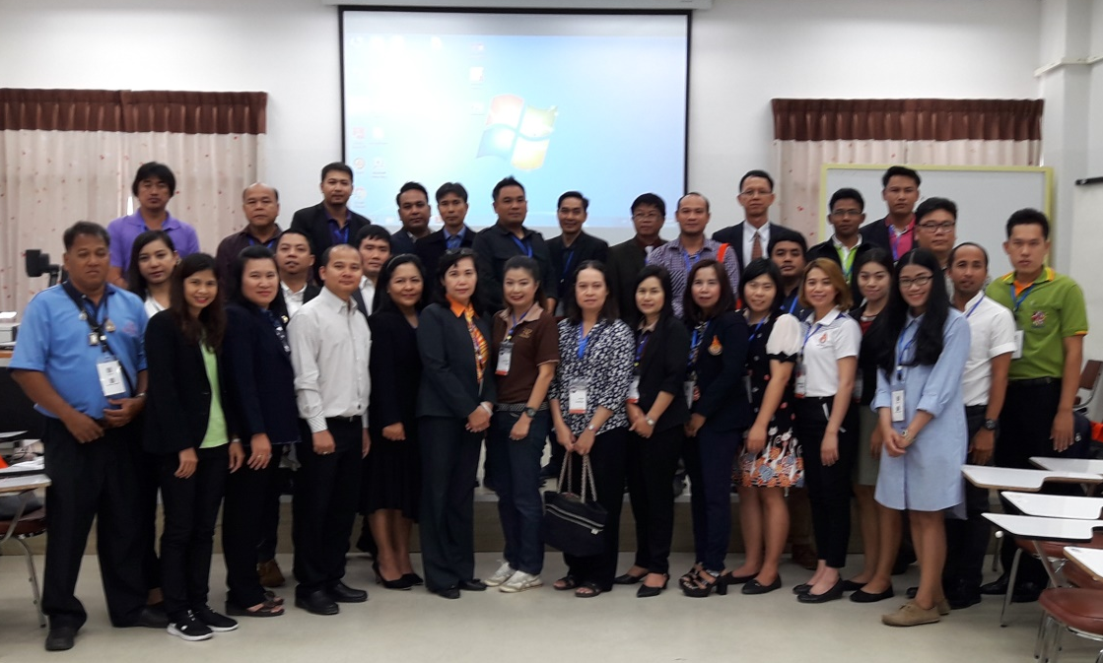
Cop 3 การบริการวิชาการ
การบริการวิชาการแบบพันธกิจสัมพันธ์เพื่อสร้างชุมชนเข้มแข็ง
นำเสนอแนวปฏิบัติที่ดี จำนวน 8 เรื่อง

Slide 3



Thailand 4.0
Industrial
Creative
Innovation
Technology
SMART Farming
SMART SMEs
SMART Startup
Enterprise
Entrepreneur
High Value Service
High Skill Labor

Slide 4

Share to Change
แบ่งปันเพื่อเปลี่ยนแปลง
ทุกๆการให้สร้างการเปลี่ยนแปลงเสมอ

Slide 5
กระบวนการ/แนวคิด
ร่วมคิดร่วมทำแบบหุ้นส่วน (Partnership)
เกิดประโยชน์ร่วมกันแก่ผู้เกี่ยวข้องทุกฝ่าย
(Mutual benefits)
มีการใช้ความรู้และเกิดการเรียนรู้ร่วมกัน (Scholarship)
เกิดผลกระทบต่อสังคมที่ประเมินได้ (Social impact)
USE

Slide 6


แนวคิด
ผู้รับบริการ
Partnership
Scholarship
Social impact
Win-Win
Mutual benefit
ภูมิปัญญา
โจทย์ปัญหา
ศักยภาพ
ส่วนร่วมแบบหุ้นส่วน
ความร่วมมือ/ความสัมพันธ์
ความรู้/ประสบการณ์
ความพึงพอใจ
สังคมเข้มแข็งสามารถพึ่งพาตนเองสู่ความยั่งยืน
ศักยภาพในการแข็งขัน
คุณภาพชีวิตที่ดีขึ้น
การแลกเปลี่ยน
ศูนย์เรียนรู้
สังคมแห่งการเรียนรู้
ปราชญ์ชาวบ้าน
Technology
Creative
Innovation
การบูรณาการ
ความสุข
พัฒนาตนเอง
การสร้างความรู้ใหม่
ความร่วมมือ/ความสัมพันธ์
ผลงานทางวิชาการ
นวัตกรรม/ทรัพย์สินทางปัญญา
พัฒนาหลักสูตรใหม่
พัฒนาบุคลากร
พัฒนาการเรียนการสอน
ตำแหน่งทางวิชาการ
รายได้
ผู้ให้บริการ

Slide 7


ปัจจัยความสำเร็จ
Success
ความต่อเนื่องในการให้บริการวิชาการ
การประยุกต์ใช้technology creative innovation ให้สอดคล้อง กับศักยภาพผู้รับบริการ
ความมุ่งมั่นตั้งใจความร่วมมืออย่างจริงจังของ Partnership
การบูรณาการ
การหนุนเสริมจากเครือข่ายความร่วมมือ

Slide 8



สภาพปัญหา
High value
ขาดการสนับสนุนงบประมาณจากมหาวิทยาลัย
แนวทางแก้ไข
และข้อเสนอแนะ
วิจัยต่อยอด
ขอรับสนับสนุนงบประมาณแหล่งทุนภายนอก

Slide 9
Thank You

